Slide 1
Živila, ki LAJŠAJO sIMpTOME PREHLADA
Zala Zamolo 9.a

Slide 2
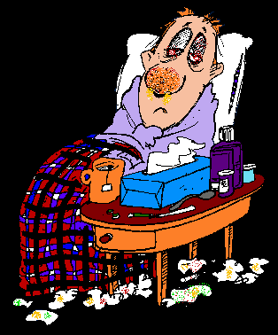
Kaj je prehlad?
- Pojavi se v vseh letnih časih, je pa najpogostejši ravno v mrzlih mesecih, zato pravimo, da spada med sezonska obolenja. Ljudje se takrat običajno več časa zadržujemo v zaprtih prostorih, kjer hitreje pride do okužbe. Poleg tega je zaradi hladnega vremena nosna sluznica bolj suha in zato dovzetnejša za virusne okužbe.
- Prehlad povzročajo virusi, ki napadajo predvsem zgornje dihalne poti. Najpogosteje gre za okužbe sluznice žrela, nosu in obnosnih votlin. Povzroča ga več kot 200 različnih virusov. Med njimi jih je največ iz družine rinovirusov (gr. rhin, nos), ki povzročajo od 30 do 50 % vseh prehladov pri odraslih.

Slide 3
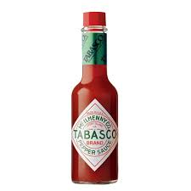
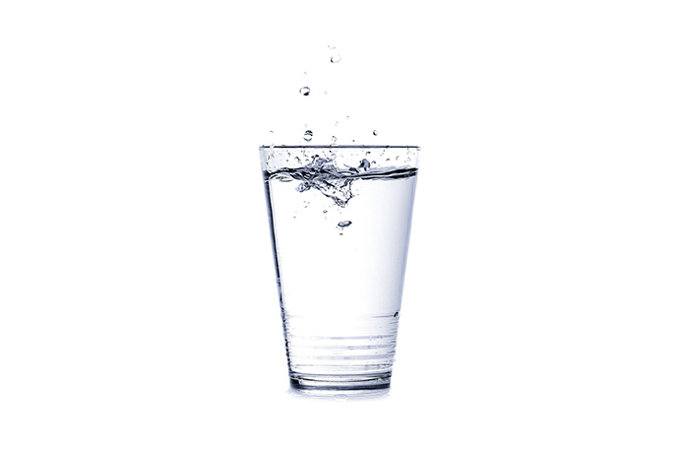
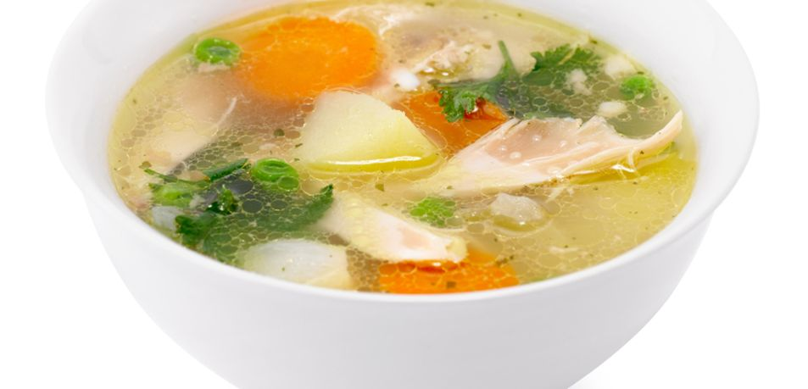
Katera živila lajšajo simptome prehlada?
- Voda in druge tekočine
- Slana voda
- Kokošja juha
- Česen
- Pekoča omaka

Slide 4
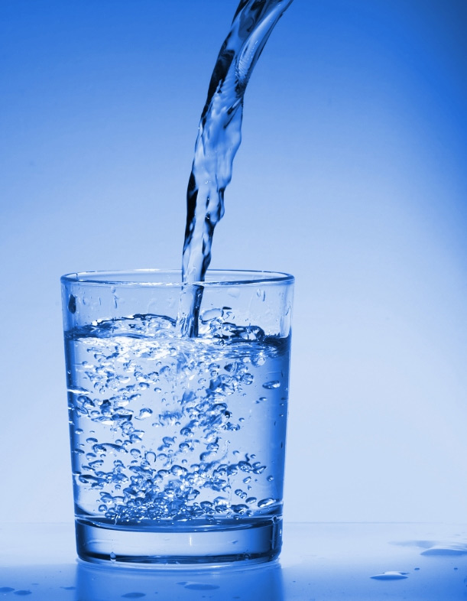
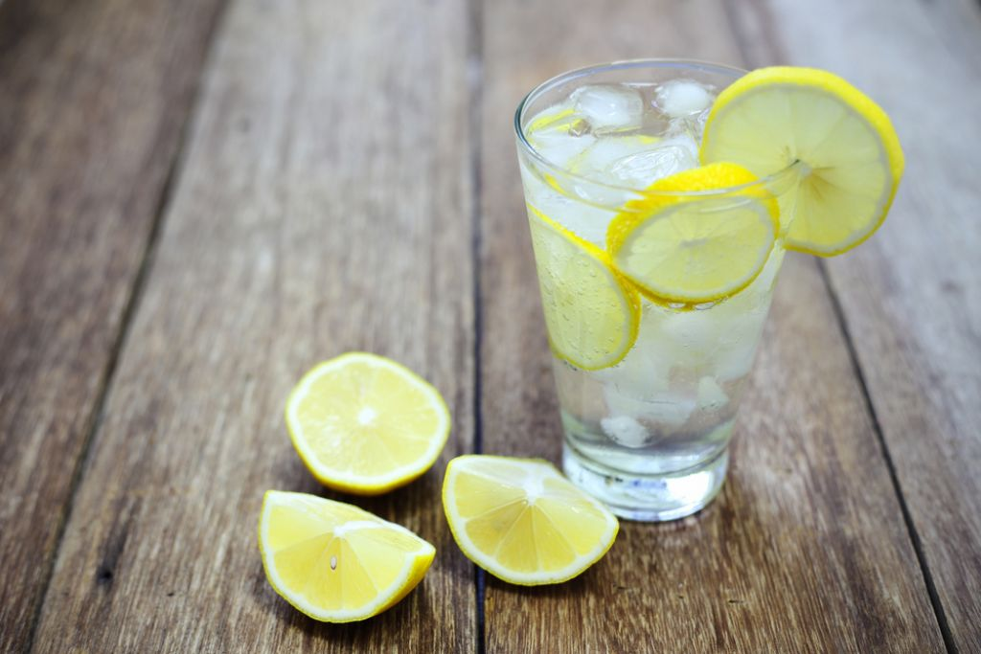
Voda in druge tekočine
- Voda, sokovi, čista juha ali topla limonada z medom pomagajo olajšati kašelj in preprečijo dehidracijo. Izogibati pa se moramo alkoholu, kavi, gaziranim pijačam, ki le povečujejo dehidracijo.

Slide 5
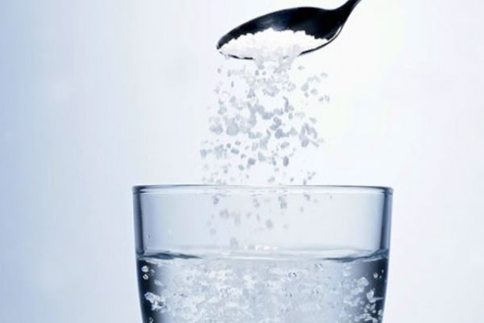
Slana voda
- Grgranje slane vode lahko začasno olajša vneto in hripavo grlo. Pol čajne žličke soli raztopimo v kozarcu tople vode in grgramo večkrat dnevno.

Slide 6
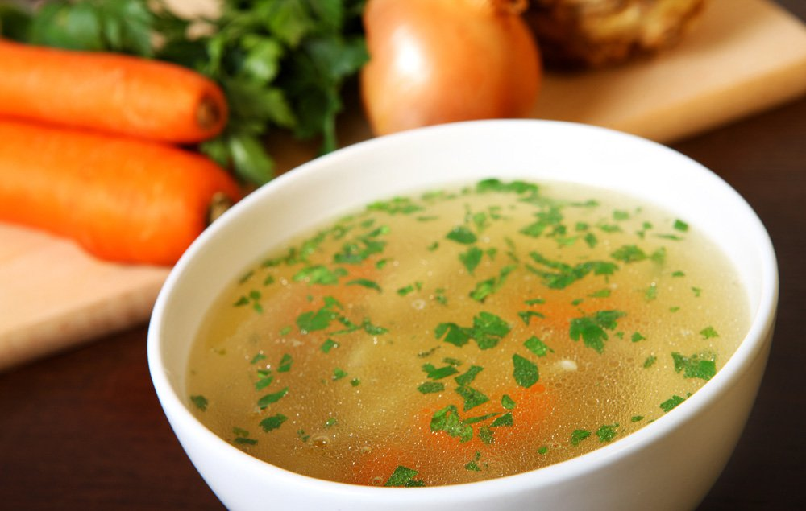
Kokošja juha
- Pomaga odpraviti simptome prehlada in gripe že v dveh dneh! Deluje namreč protivnetno, saj zavira pretok celic imunskega sistema, ki povzročajo, da se telo na okužbo odzove z vnetjem, po drugi strani pa začasno pospeši gibanje sluzi skozi nos, odmaši nos in s tem skrajša čas, ko so virusi v stiku z nosno sluznico.

Slide 7
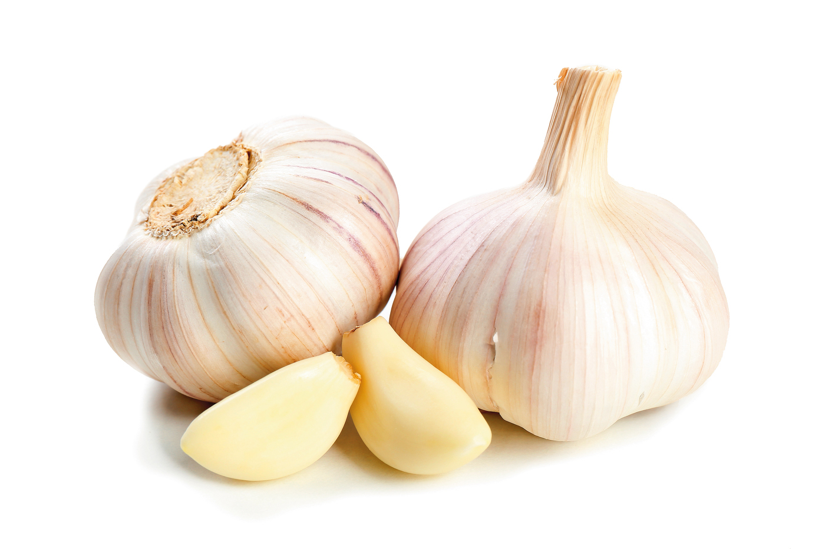
česen
- Zaveznik zdravja v teh belih strokih je alicin, aktivna snov, ki preprečuje ter premaguje okužbe z virusi gripe in prehlada. Alicin se sprošča med rezanjem česna, zato ga je pred uživanjem priporočljivo sesekljati in počakati nekaj minut.

Slide 8
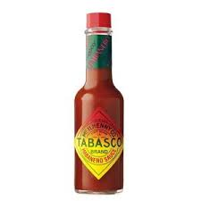
Pekoča omaka
- Malce wasabija ali tabaskota v trenutku očisti sinuse ter omogoča lažje dihanje. Za to gre zasluga aktivni snovi kapsaicinu, ki je pogosto dodan tudi razpršilom za čiščenje dihalnih poti. Študije so namreč pokazale, da kapsaicin blaži simptome nealergijskega rinitisa (kašljanje, kihanje), predvsem zaradi antioksidativnega delovanja.

Slide 9
viri
- https://www.ezdravje.com/novice/prehlad-in-gripa/prehlad-clovekova-najpogostejsa-bolezen/4126/
- https://vizita.si/bolezni/prehlad-kaj-pomaga-kaj-skodi-in-kaj-koristi.html
- https://micna.slovenskenovice.si/moje-zdravje/13-najboljsih-zivil-ko-vas-ujameta-gripa-ali-prehlad

